Slide 1

TRƯỜNG ĐẠI HỌC CÔNG NGHIỆP HÀ NỘI
KHOA CÔNG NGHỆ THÔNG TIN
ĐỒ ÁN TỐT NGHIỆP NGÀNH KHOA HỌC MÁY TÍNH
ĐỀ TÀI: XÂY DỰNG WEBSITE BÁN HÀNG TẠP HÓA
CÓ GỢI Ý MUA HÀNG SỬ DỤNG TRÍ TUỆ NHÂN TẠO
GVHD: | TS. Vũ Việt Thắng
Sinh viên thực hiện: | Bùi Mạnh Thắng
Mã sinh viên: | 2019601338
Lớp: | DHKHMT01 - K14
Notes:
A

Slide 2
NỘI DUNG
Tổng quan đề tài
Phân tích, thiết kế hệ thống
Kết quả
Kết luận

Slide 3

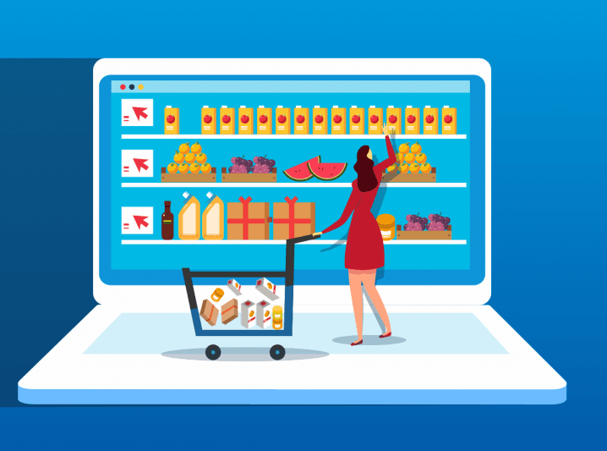
1. Tổng quan đề tài
Xây dựng website bán hàng tạp hóa có gợi ý mua hàng sử dụng trí tuệ nhân tạo là việc áp dụng các kiến thức đã tích lũy để phân tích, thiết kế hệ thống; thi công tính năng; kiểm thử. Từ đó có được một website cung cấp các chức năng cần thiết của người mua hàng tạp hóa, người quản trị cửa hàng tạp hóa, đồng thời cung cấp chức năng gợi ý mua hàng sử dụng thuật toán trí tuệ nhân tạo.

Slide 4
1. Tổng quan đề tài
Lý do chọn đề tài
Mục đích của đề tài
Bán hàng trực tuyến là xu thế tất yếu của kinh doanh hiện đại.
Chưa nhiều doanh nghiệp tạp hóa đầu tư.
Website là nền tảng dễ dàng tiếp cận.
Gợi ý mua hàng sử dụng trí tuệ nhân tạo là xu hướng của thương mại điện tử, là yếu tố ảnh hưởng lớn tới doanh thu, trải nghiệm mua hàng.
Phân tích, thiết kế, xây dựng hệ thống bán hàng tạp hóa có gợi ý mua hàng sử dụng trí tuệ nhân tạo.
Cung cấp giải pháp, chức năng giúp doanh nghiệp tạp hóa nâng cao doanh thu.
Cung cấp cách thức mua hàng nhanh chóng, tiện lợi, phù hợp nhu cầu của người tiêu dùng.
Notes:
- Bán hàng trực tuyến là xu thế tất yếu của kinh doanh hiện đại, giúp doanh nghiệp dễ dàng tiếp cận người dùng, tiết kiệm tri phí vận hành, quảng bá; giúp người dùng mua hàng nhanh chóng, tiện lợi.
Chưa nhiều doanh nghiệp bán hàng tạp hóa đầu từ vào bán hàng trực tuyến qua website do hầu như các doanh nghiệp bán hàng tạp hóa có quy mô vừa và nhỏ. Chỉ một vài doanh nghiệp lớn đẩy mạnh bán hàng trực tuyến như Winmart, bách hóa xanh.
dd

Slide 5
1. Tổng quan đề tài
Công nghệ sử dụng chính
NextJS Frontend
NodeJS Backend
MongoDB database
FP - growth
Python

Slide 6
2. Phân tích, thiết kế hệ thống
Biểu đồ ca sử dụng của hệ thống

Slide 7
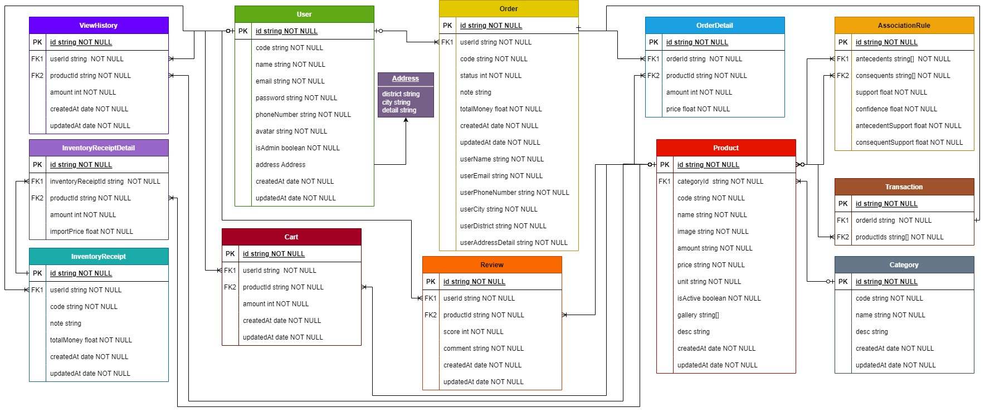
2. Phân tích, thiết kế hệ thống
Biểu đồ thực thể liên kết

Slide 8
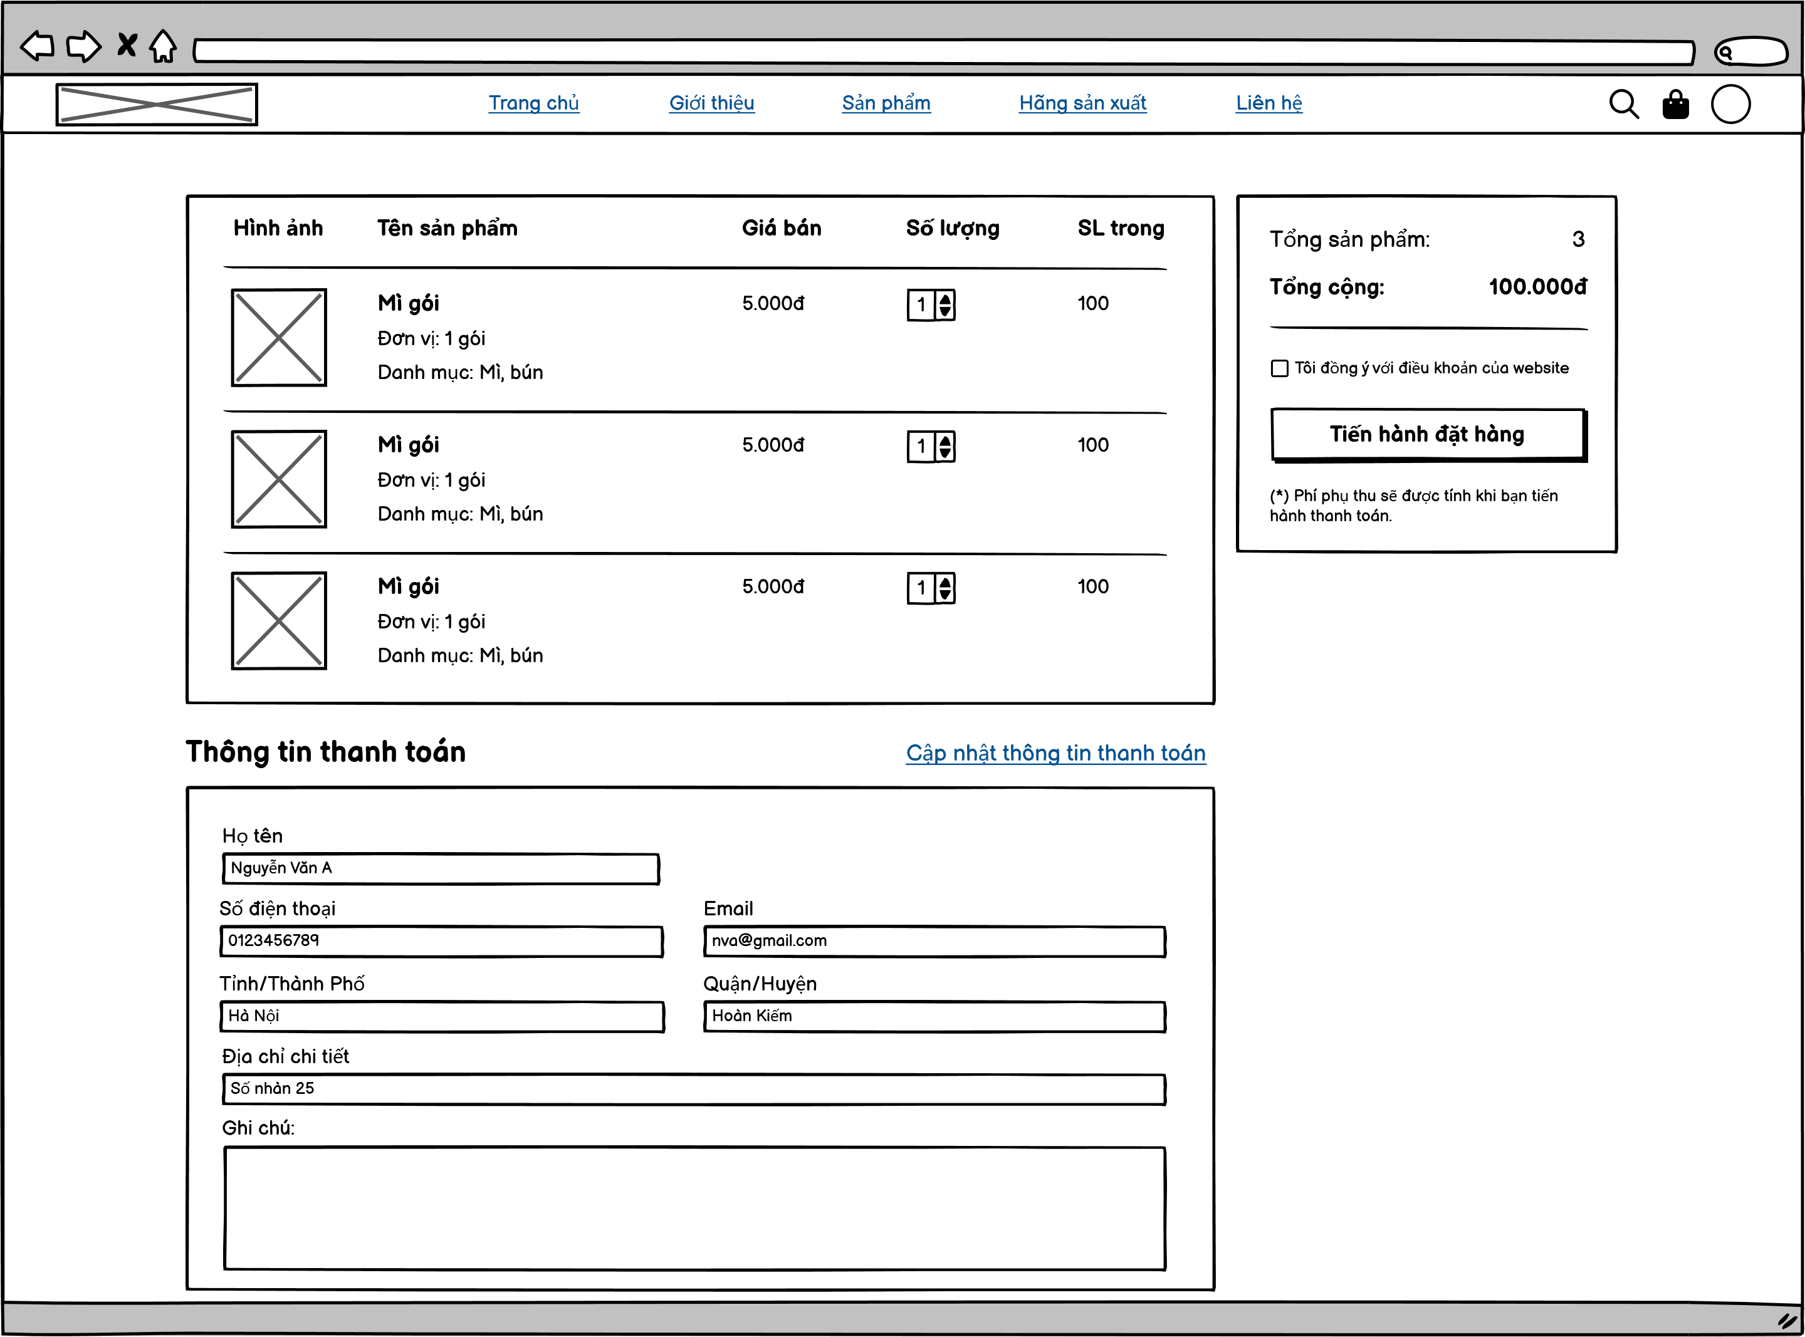
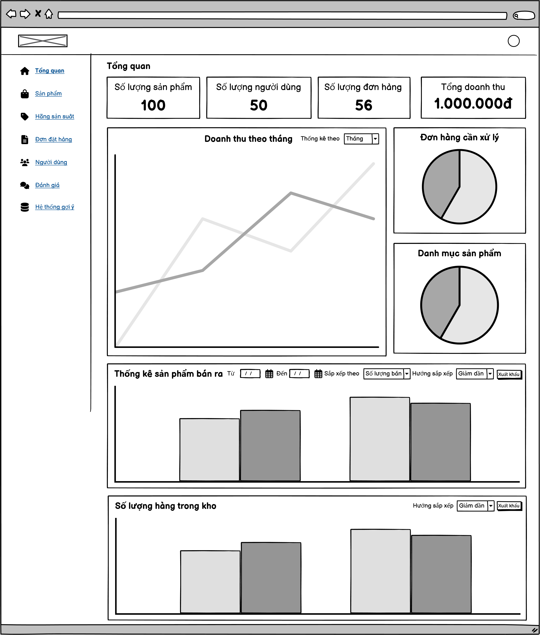
2. Phân tích, thiết kế hệ thống
Hình ảnh thiết kế giao diện

Slide 9
2. Phân tích, thiết kế hệ thống
Thu thập dữ liệu các đơn hàng
1
Sinh luật kết hợp (FP – Growth), lưu lên cơ sở dữ liệu
2
Lấy sản phẩm trong giỏ hàng, sản phẩm trong lịch sử xem
3
Tìm kiếm sản phẩm thích hợp dựa vào luật kết hợp
4
Hiển thị sản phẩm gợi ý
5
Quy trình hoạt động hệ thống gợi ý sản phẩm

Slide 10
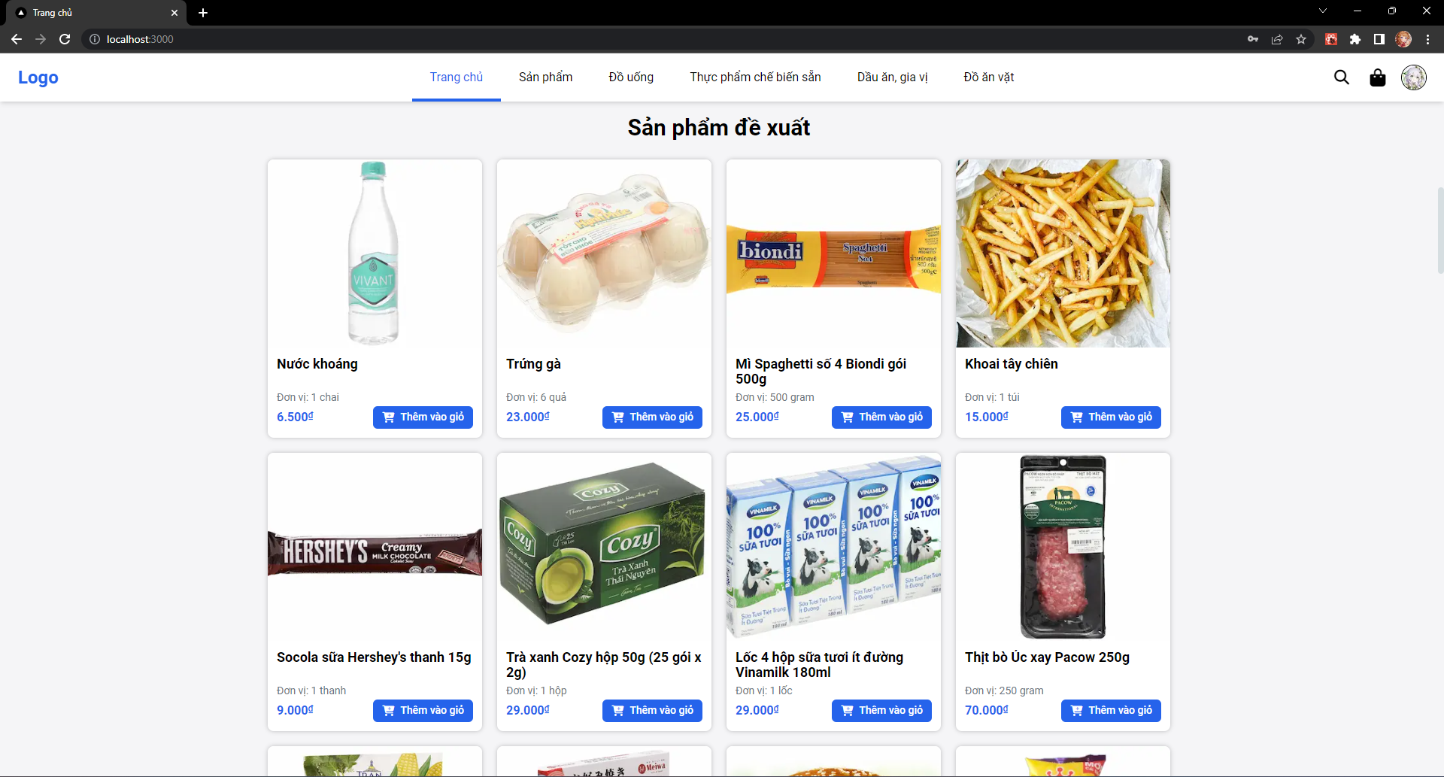
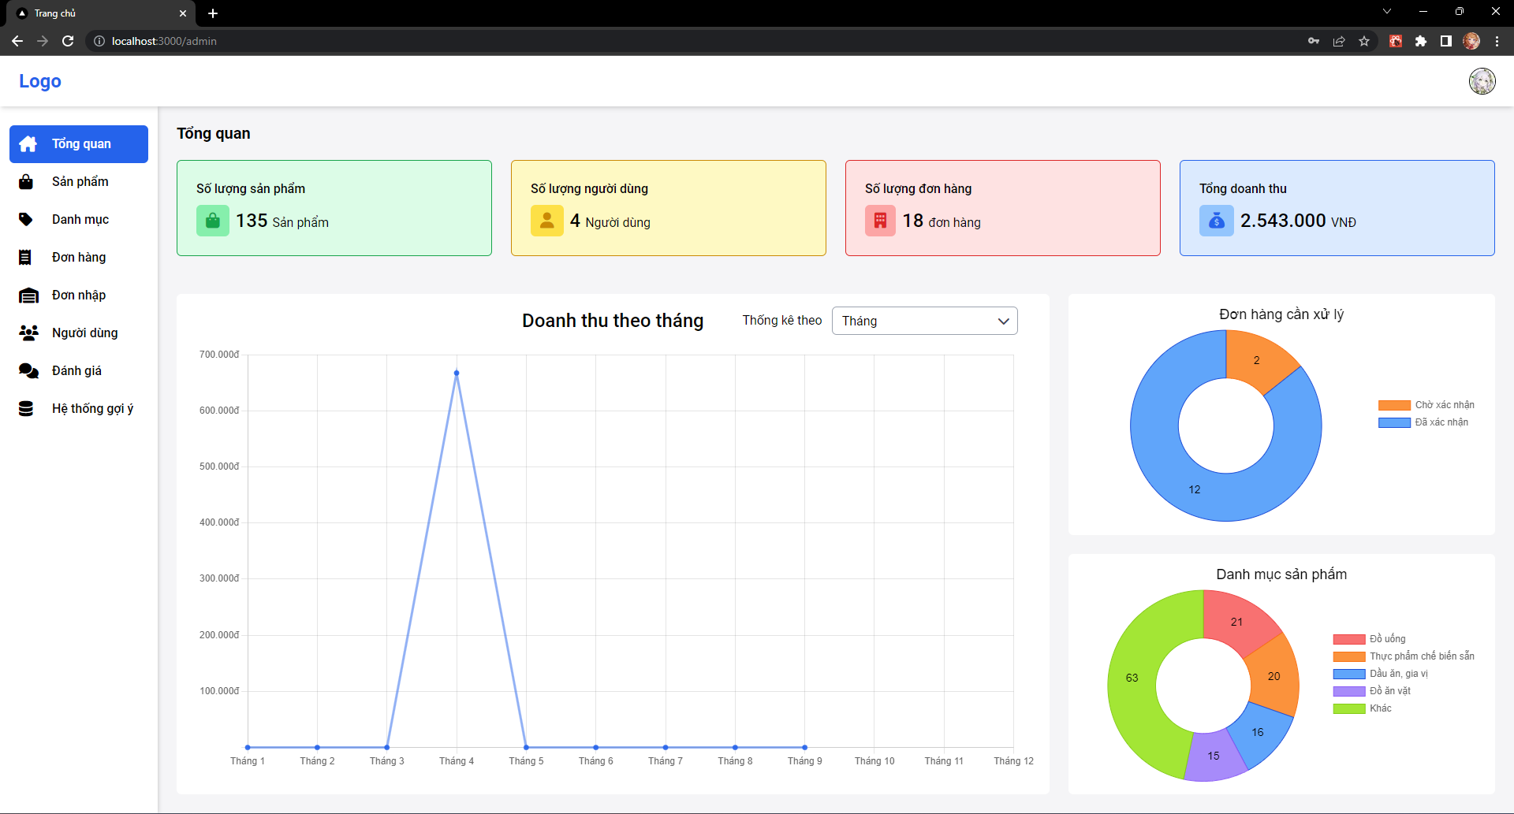
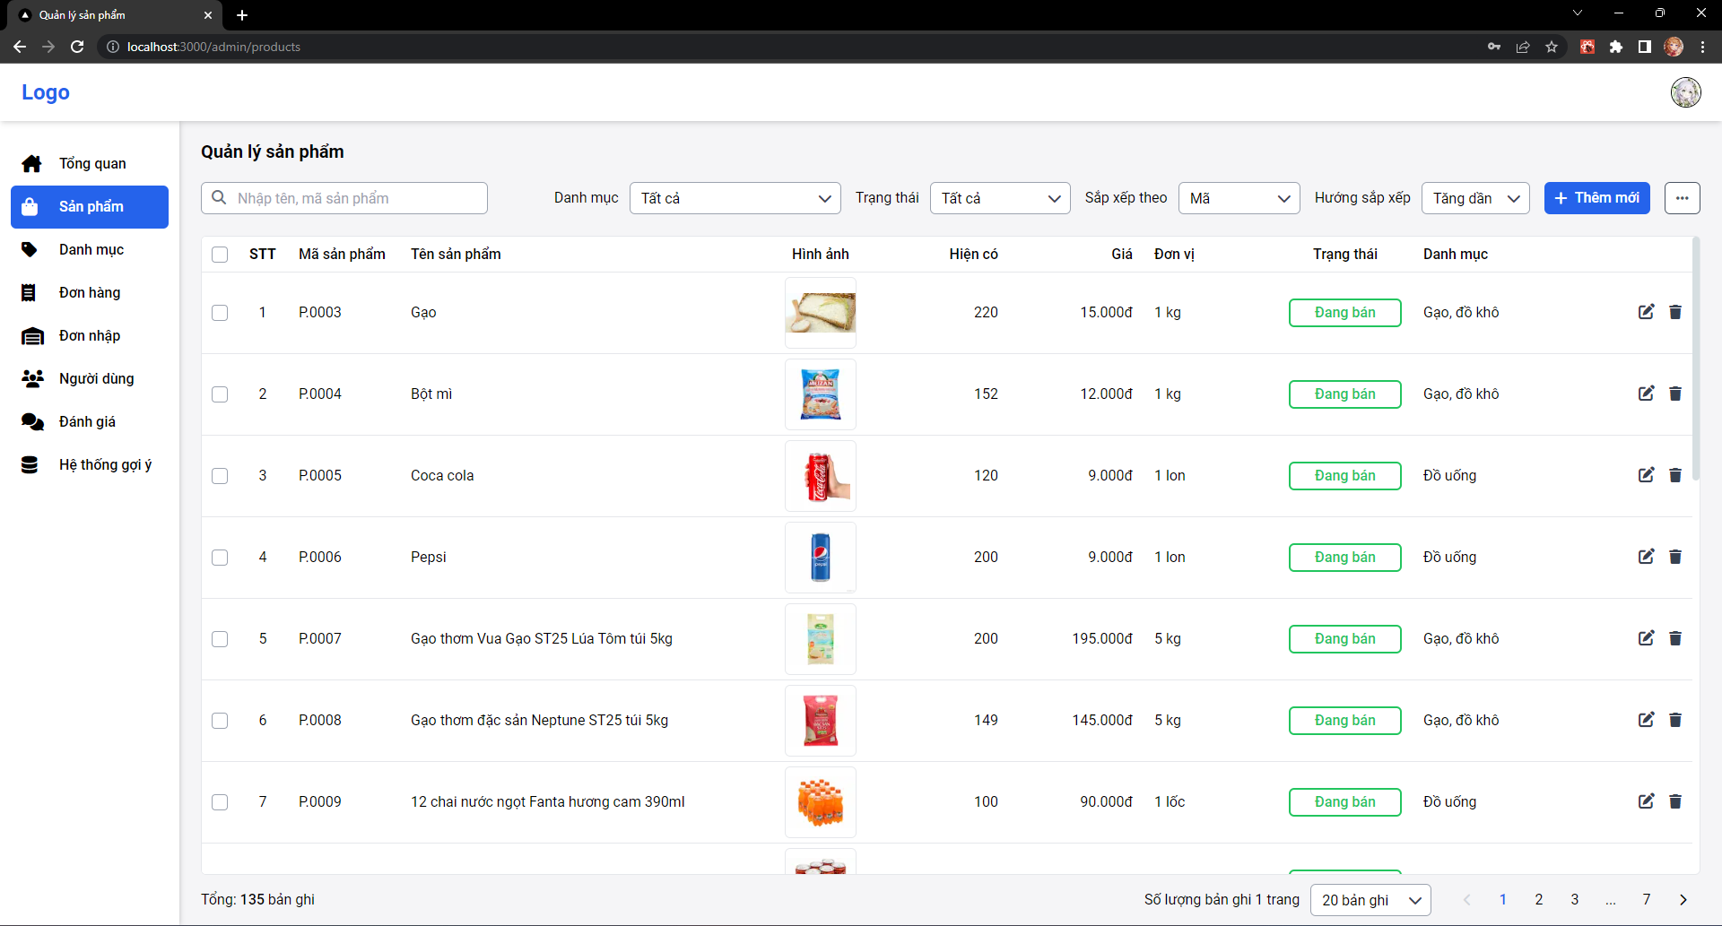
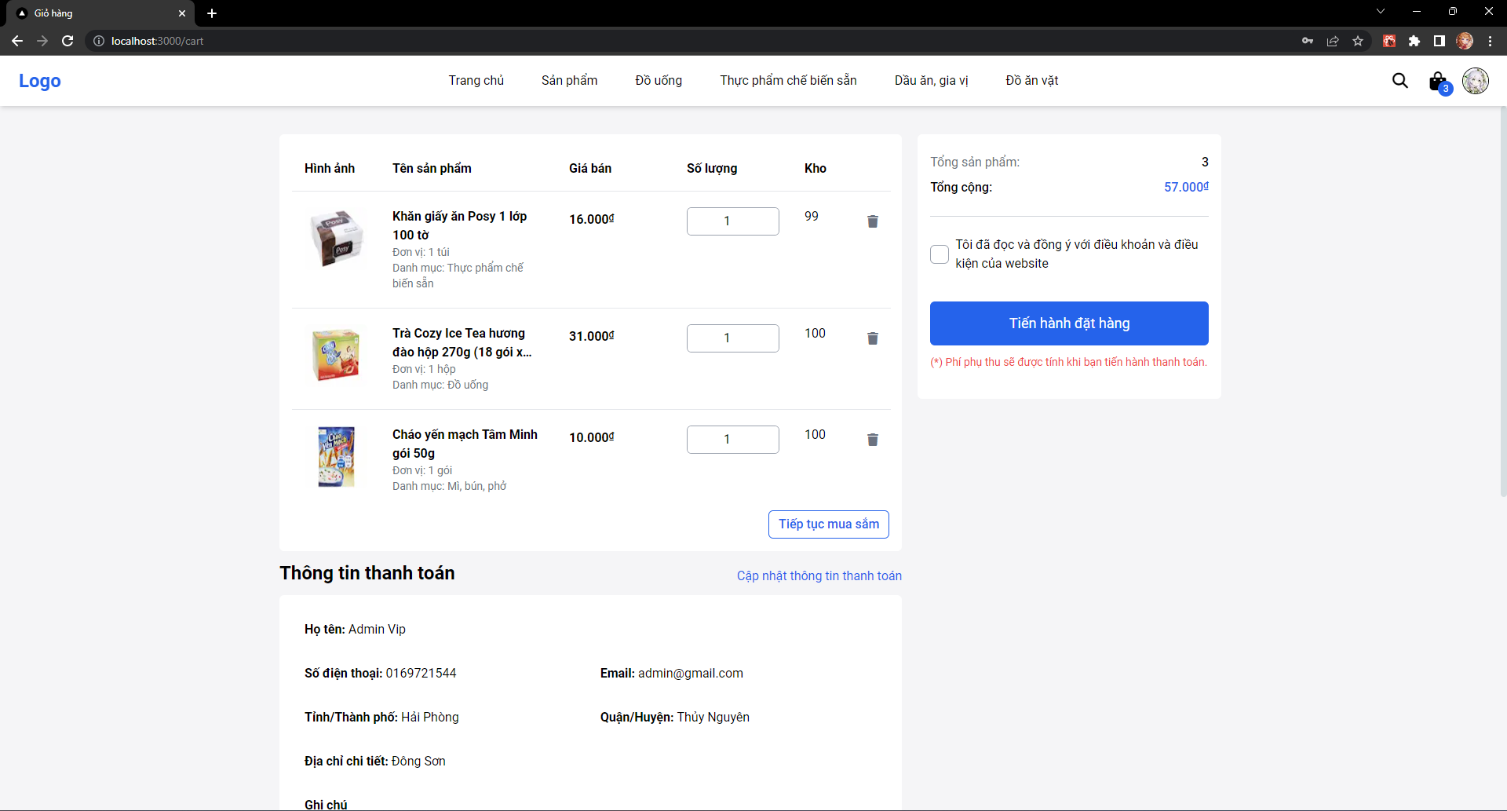
3. Kết quả

Slide 11
4. Kết luận
Hạn chế
Hướng phát triển
Giao diện đơn giản, chưa tối ưu trải nghiệm người dùng.
Chức năng xem thống kê chưa đáp ứng đủ các yêu cầu phức tạp trong thực tế.
Chưa hỗ trợ thông báo trực tiếp trên website.
Chưa hỗ trợ chức năng thanh toán trực tuyến trên website.
Cải tiến giao diện, hiệu năng, chức năng xem thống kê.
Đáp ứng tính năng thông báo trực tiếp, thanh toán trực tuyến trên website.
Kết hợp các thuật toán trí tuệ nhân tạo nâng cao độ chính xác hệ thống gợi ý mua hàng.
Cung cấp công cụ giúp nhập các đơn hàng từ cơ sở dữ liệu cũ phục vụ sinh luật kết hợp.

Slide 12
Thank you
Em xin chân thành cảm ơn hội đồng thầy cô đã lắng nghe và theo dõi bài thuyết trình của em.

Slide 13
1. Tổng quan đề tài
Đối tượng, phạm vi
Ý nghĩa thực tiễn
Doanh nghiệp bán hàng tạp hóa: có một website giúp quản lý kinh doanh bán hàng tạp hóa, quản lý hệ thống gợi ý mua hàng, xem thống kê doanh thu.
Người tiêu dùng: có một website với các chức năng giúp người dùng mua sản phẩm, xem sản phẩm gợi ý.
Giúp doanh nghiệp bán hàng tạp hóa nâng cao doanh thu; tiết kiệm chi phí vận hành; quảng bá sản phẩm tới người tiêu dùng nhanh cóng.
Cung cấp các thức mua hàng nhanh chóng, tiện lợi; dễ dàng tìm kiếm sản phẩm phù hợp nhu cầu.
Notes:
- Bán hàng trực tuyến là xu thế tất yếu của kinh doanh hiện đại, giúp doanh nghiệp dễ dàng tiếp cận người dùng, tiết kiệm tri phí vận hành, quảng bá; giúp người dùng mua hàng nhanh chóng, tiện lợi.
Chưa nhiều doanh nghiệp bán hàng tạp hóa đầu từ vào bán hàng trực tuyến qua website do hầu như các doanh nghiệp bán hàng tạp hóa có quy mô vừa và nhỏ. Chỉ một vài doanh nghiệp lớn đẩy mạnh bán hàng trực tuyến như Winmart, bách hóa xanh.
dd

